Slide 1
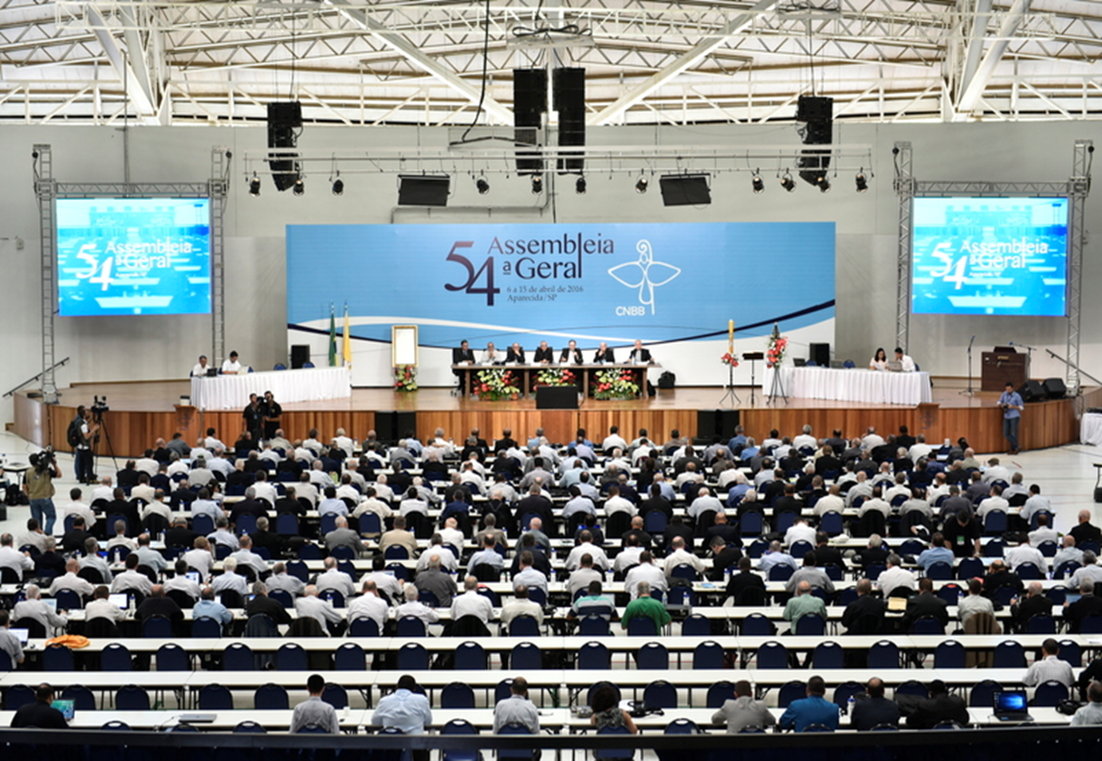

Slide 2
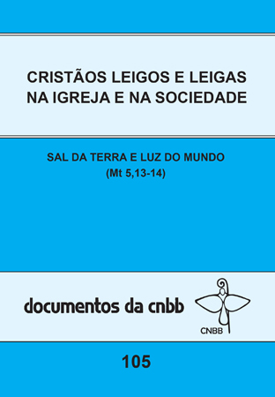
Cristãos Leigos e Leigas na Igreja e na Sociedade
“SAL DA TERRA E LUZ DO MUNDO” (Mt 5,13-14)

Slide 3
Apresentação – Secretário Geral da CNBB
“Temos uma participação extraordinária de leigos na Igreja. Mulheres e homens que constroem o Reino da verdade e da graça, do amor e da paz; que assumem serviços e ministérios que tornam a Igreja consoladora, samaritana, profética, serviçal, maternal.
Com a benção de Deus, este documento despertará e animará a todos os cristãos leigos e leigas, na nossa Igreja, para que sejam anúncio e testemunho da vida nova que receberam em Cristo”

Slide 4
O laicato como um todo é um “verdadeiro sujeito eclesial”
O laicato como um todo é um “verdadeiro sujeito eclesial” (DAp, n. 497a). Cada cristão leigo e leiga é chamado a ser sujeito eclesial para atuar na Igreja e no mundo. Temos firme esperança de que continuarão dando grande contribuição à renovação da Igreja de Cristo e sua atuação no mundo.(1)

Slide 5
A índole secular caracteriza o ser e agir do cristão leigo
Queremos enfatizar a índole secular que caracteriza seu ser e agir, como propõe o Concílio Vaticano II: ( 5)
“A sua primeira e imediata tarefa não é a instituição e o desenvolvimento da comunidade eclesial – esse é o papel específico dos pastores – mas sim [...] o vasto e complicado mundo da política, da realidade social e da economia, como também o da cultura, das ciências e das artes, da vida internacional, dos mass media e, ainda, outras realidades abertas à evangelização, como sejam o amor, a família, a educação das crianças e dos adolescentes, o trabalho profissional e o sofrimento”
(Paulo VI, EN, n. 70).(6)

Slide 6
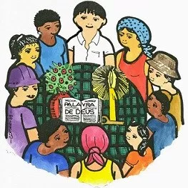
“os leigos também são chamados a participar na ação pastoral da Igreja” (DAp, n. 211). (7)
Assim como o leigo não pode substituir o pastor, o pastor não pode substituir os leigos e leigas naquilo que lhes compete por vocação e missão. Além disso, a ação dos cristãos leigos e leigas não se limita à suplência em situação de emergência e de necessidades crônicas da pastoral e da vida da Igreja. É uma ação específica da “responsabilidade laical que nasce do Batismo e da Crisma” (EG, n. 102).

Slide 8
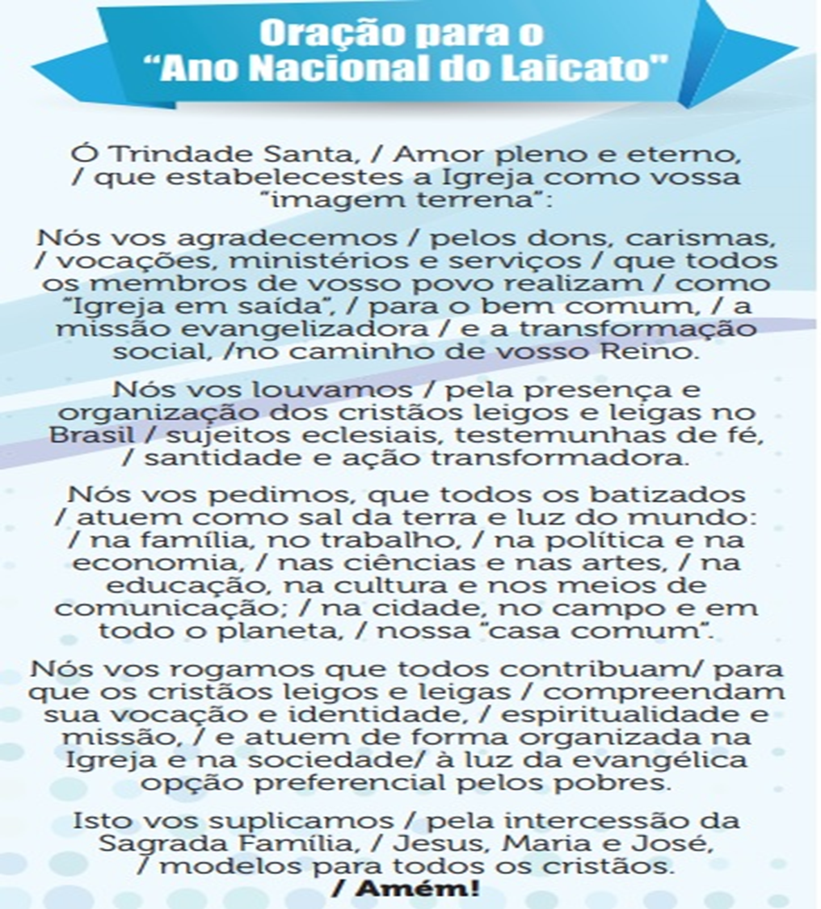

Slide 9
INTRODUÇÃO
É com alegria e admiração que, mais uma vez, nós, bispos, pastores da Igreja de Cristo, expressamos o nosso agradecimento aos cristãos leigos e leigas, pelo testemunho de sua fé, pelo amor e dedicação à Igreja e pelo entusiasmo com que se doam ao povo, às nossas comunidades, às suas famílias, às suas atividades profissionais, até o sacrifício de si. O laicato como um todo é um “verdadeiro sujeito eclesial”.
Cada cristão leigo e leiga é chamado a ser sujeito eclesial para atuar na Igreja e no mundo. n. 01

Slide 10
Marco e trajetória histórica
CONCÍLIO VATICANO II: “Flor de inesperada primavera” João XXIII
CHRISTIFIDELES LAICI (1988): sobre A VOCAÇÃO DOS LEIGOS NA IGREJA
CELAM – CONFERÊNCIAS EPISCOPAIS LATINO AMERICANAS
I Conferência Geral do Episcopado Latino-Americano (Rio de Janeiro, 1955)
II Conferência Geral do Episcopado Latino-Americano (Medellín, 1968)
III Conferência Geral do Episcopado Latino-Americano (Puebla, 1979)
IV Conferência Geral do Episcopado Latino-Americano (Santo Domingo, 1992)
DOCUMENTO 62 DA CNBB: Missão e Ministérios dos Cristãos Leigos e Leigas. (1999)
V Conferência Geral do Episcopado Latino-americano e do Caribe (Aparecida, 2007)
EXORTAÇÃO APOSTÓLICA Evangelii Gaudium 2013.
ANO SANTO DA MISERICÓRDIA (2015-2016)

Slide 11
Quem é o cristão leigo e leiga?
O laicato como um todo é um “verdadeiro sujeito eclesial” (DAp, n. 497a). Cada cristão leigo e leiga é chamado a ser sujeito eclesial para atuar na Igreja e no mundo. (doc 1)
Laos - grego
É nossa intenção refletir sobre a dimensão pastoral, evangelizadora e missionária que cristãos leigos e leigas , por meio do testemunho, da santidade e da ação transformadora, exercem no mundo e na Igreja. (doc 4)

Slide 12
FUNDAMENTAÇÃO BÍBLICO-TEOLÓGICA
(Mt 5, 13-14)

Slide 13
FUNDAMENTAÇÃO BÍBLICO-TEOLÓGICA
A vitalidade dos ramos depende de sua ligação à videira, que é Jesus Cristo: “quem permanece em mim e eu nele, dá muito fruto, porque sem mim não podeis fazer nada”
(Jo 15,1-8).

Slide 14
ROSTOS DO LAICATO
AS CRIANÇAS DA CATEQUESE E INFANCIA MISSIONÁRIA
OS IDOSOS, ESPECIALMENTE OS AVÓS
OS CASAIS CRISTÃOS, COMO TAMBÉM OS VIÚVOS E VIÚVAS.
AS MULHERES
A JUVENTUDE E TODOS OS VOCACIONADOS
OS CRISTÃOS LEIGOS E LEIGAS SOLTEIROS, CONSAGRADOS E MISSIONÁRIOS.
OS CRISTÃOS LEIGOS E LEIGAS LÍDERES NAS COMUNIDADES, OS QUE ATUAM NAS PASTORAIS, MOVIMENTOS, ONG’S, PARTIDOS POLÍTICOS, SINDICATOS, CONSELHOS, HOMENS E MULHERES DA IGREJA NO CORAÇÃO DO MUNDO.

Slide 15
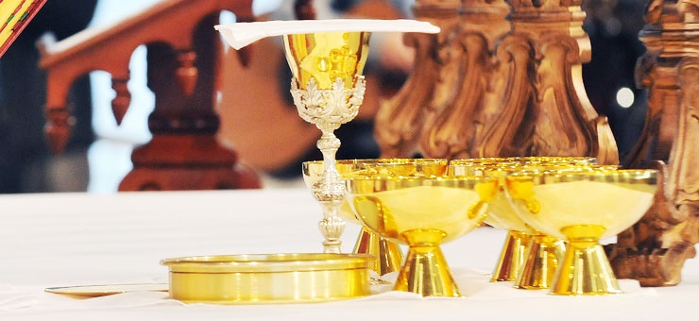
Os cristãos leigos e leigas que vivem sua fé no cotidiano, nos trabalhos de cada dia, nas tarefas mais humildes, no voluntariado, cuja vida está escondida em Deus, são o perfume de Cristo, o fermento do Reino, a glória do Evangelho. Eles se santificam nos altares do seu trabalho: a vassoura, o martelo, o volante, o bisturi, a enxada, o fogão, o computador, o trator (CNBB, Doc. 62, n. 182). Constroem oficinas de trabalho e oficinas de oração. (Doc 105, n. 35)

Slide 16
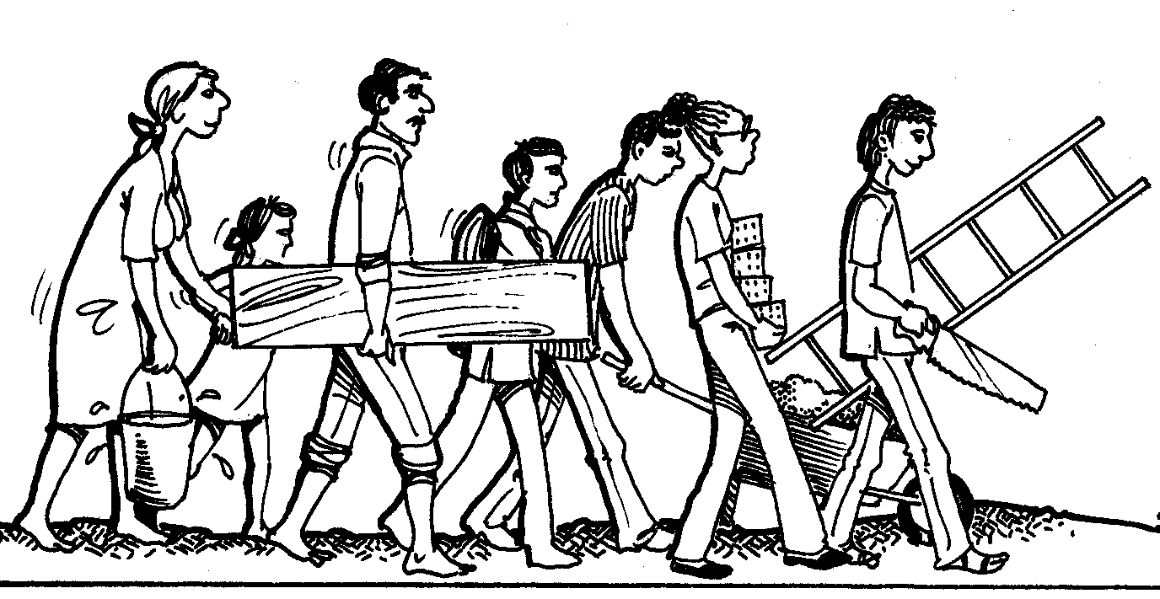

Slide 17
Ver: nosso olhar sobre a realidade

Slide 18
CAMPO ESPECÍFICO de ação: O MUNDO GLOBALIZADO
“... O cristão leigo, como sujeito no mundo, é chamado a agir de forma consciente, responsável, autônoma e livre. Age como sujeito histórico e discípulo missionário, sempre em diálogo e abertura com as culturas e as religiões, com filosofias do tempo e da história humana e com o Magistério da Igreja” nº 66
“...Cada cristão participa da história humana como sinal de salvação pelo testemunho e ação, como sujeito que colabora na transformação da sociedade” nº 67

Slide 19
ENTENDENDO A LÓGICA INDIVIDUALISTA DO MUNDO GLOBALIZADO
“A “alma do mercado” entra na alma humana, criando um círculo vicioso que inclui de maneira perversa as mais diferentes condições de vida coletiva e individual” 72
“Trata-se de um modo de produzir e consumir que se torna costume e norma e que opera a partir de uma lógica individualista: A BUSCA DE MAIOR BEM-ESTAR COM O MENOR ESFORÇO” 73
“O mundo rico e o mundo pobre desejam cada vez mais a felicidade mediante a aquisição de bens e se lançam nessa busca desigual, porém ilusória para ambos. O mesmos se repete no comportamento INDIVIDUAL” 76

Slide 20
Supremacia do desejo em relação às necessidades
Inclusão Perversa
Predomínio da aparência em relação a realidade
Falsa Satisfação
Satisfação individual e indiferença pelo outro
O cristão que não tem a consciência de ser SUJEITO corre o risco da alienação, da acomodação e da indiferença, de ser objeto, coisa.
O consumo se torna o modo de vida comum cada vez mais universalizado.
O cristão, SUJEITO na Igreja e no mundo, vence a indiferença à luz do Evangelho, do Reino de Deus e da Doutrina Social da Igreja.
CIRCULO VICIOSO DA GLOBALIZAÇÃO DA INDIFERENÇA

Slide 21
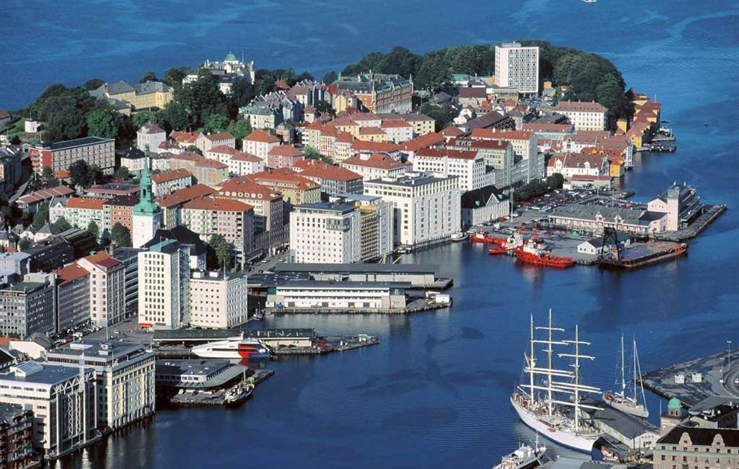
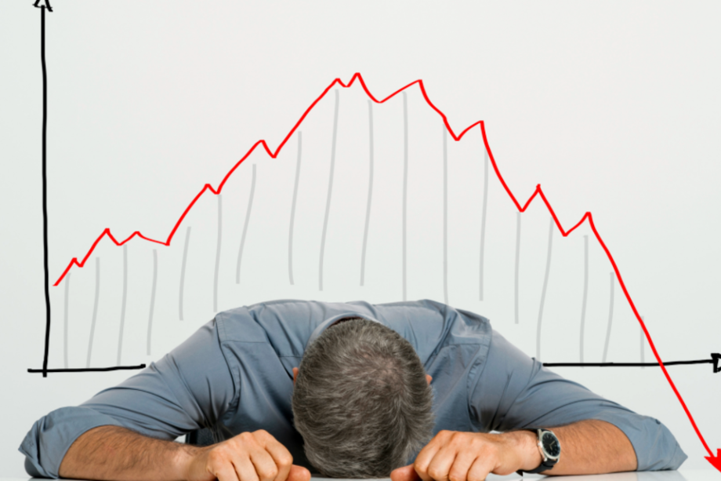
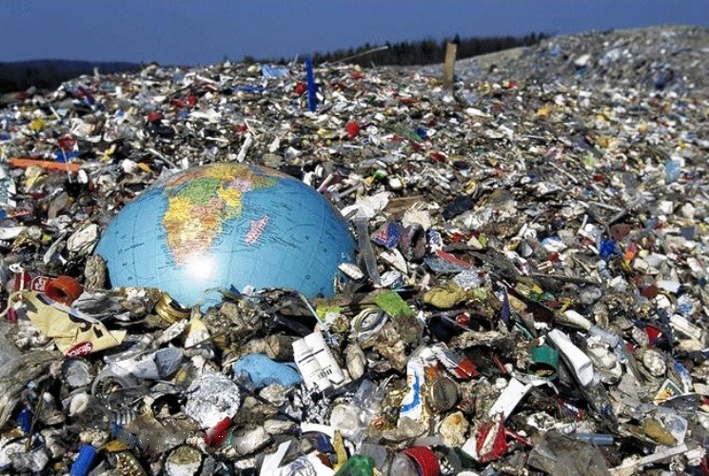
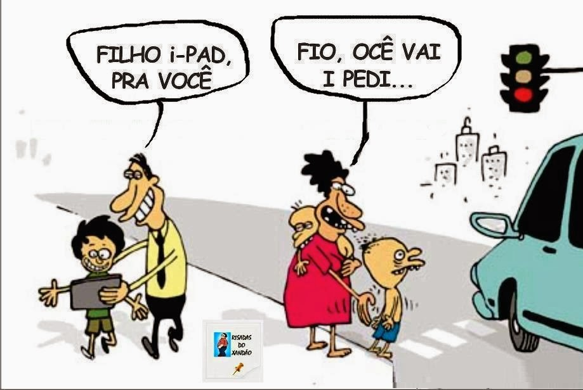
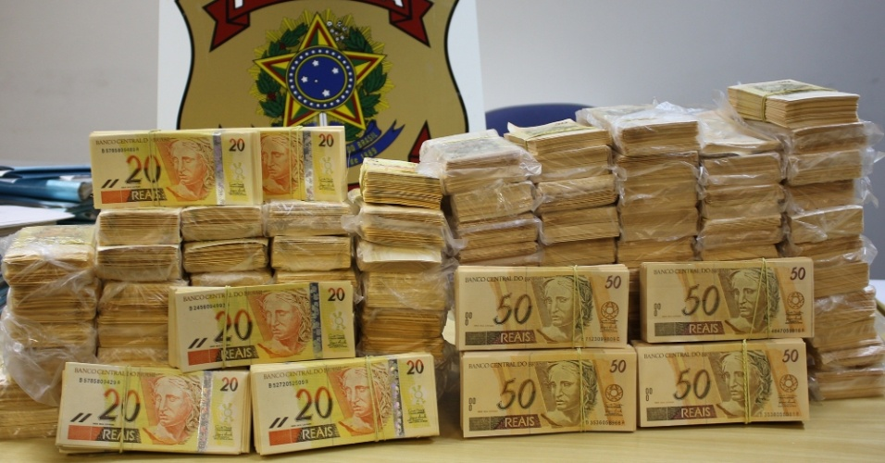
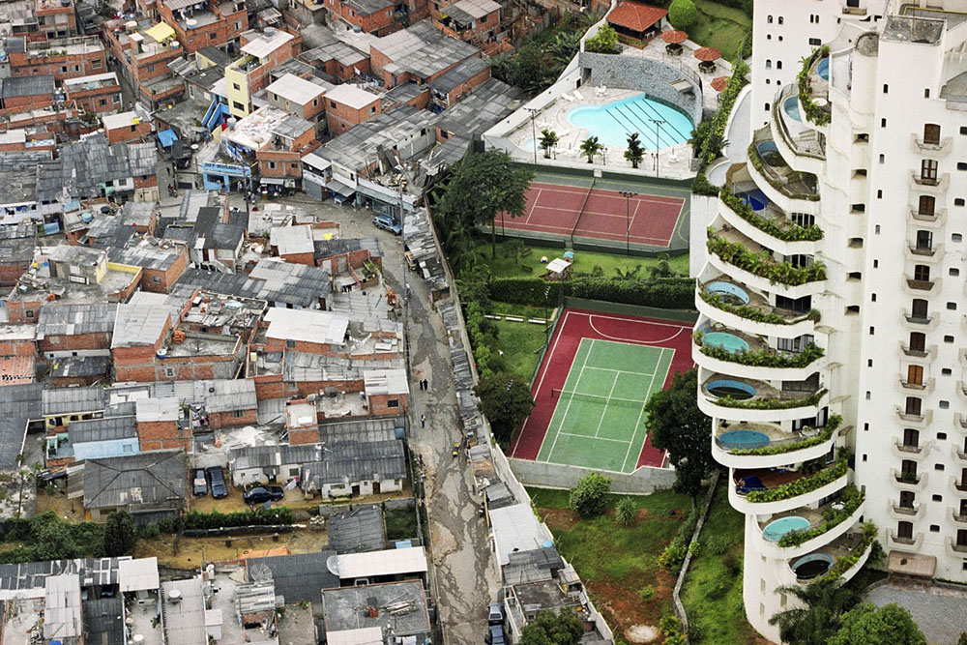
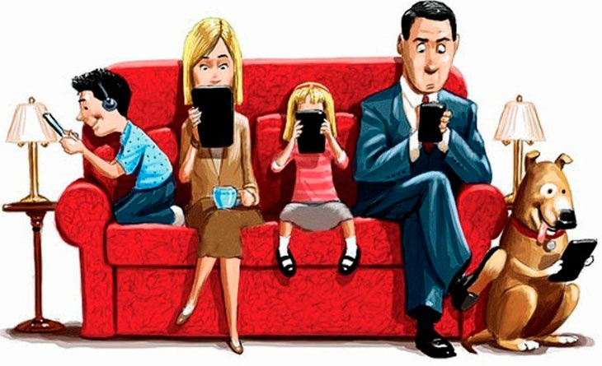
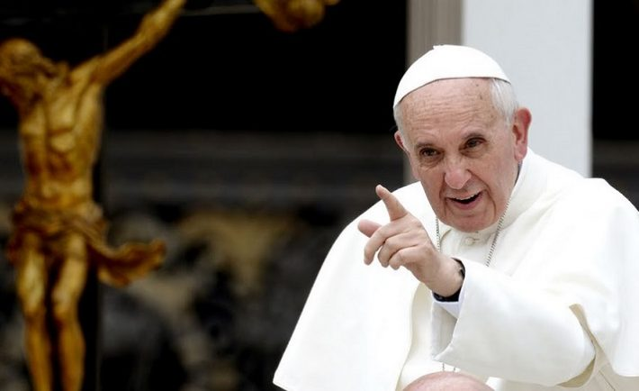
CONTRADIÇÕES DO MUNDO GLOBALIZADO
Desenvolvimento
x
Pobreza
Confiança no Mercado
x
Crises constantes
Enriquecimento de uns
X
Degradação ambiental
Bem estar de uns
X
Exclusão da maioria
Busca de Riqueza
X
Corrupção e Tráfico
Grupos privilegiados
X
Bolsões de pobreza
Redes Sociais
X
Indiferença Real
É Preciso dizer não
a tudo isso!
EG 53-60

Slide 22
n. 81 de a-j

Slide 23
FRENTE A ISSO
O QUE FAZER???

Slide 24
Igreja; povo de deus; corpo de cristo e templo do Espírito, Chamada a ser:
Comunidade de discípulos de Jesus Cristo
Escola de vivência cristã...
Organização comunitária e diversa
Comunidade inserida no mundo
Comunidade que se abre para as urgências do mundo
Comunidade que mostra a fraternidade de ajuda e serviço mútuo
Igreja “em saída”, de portas abertas

Slide 25
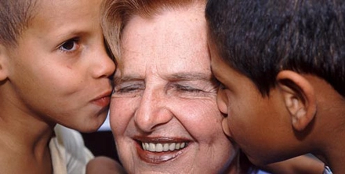
“AOS CRISTÃOS DE TODAS AS COMUNIDADES DO MUNDO, QUERO PEDIR-LHES DE MODO ESPECIAL UM TESTEMUNHO DE COMUNHÃO FRATERNA, QUE SE TORNE FASCINANTE E Resplandecente” (eg, 99)

Slide 26
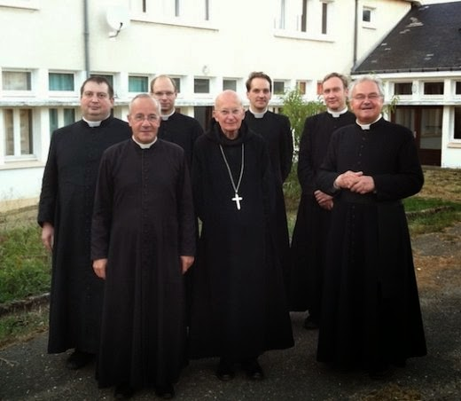
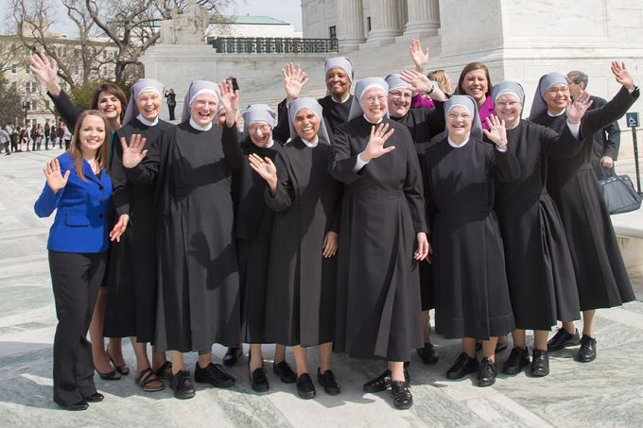
Para onde eu vou?
Qual é o meu caminho?
Onde é o meu lugar?
Qual a minha missão?

